Slide 1
OSWOIĆ DEPRESJĘ
PRAKTYCZNE WSKAZÓWKI DLA RODZICÓW

Slide 2

Czym jest depresja?
DEPRESJA – należy do tzw. zaburzeń nastroju, których objawy koncentrują się zwykle wokół nieprawidłowych wahań emocjonalnych – np. utrzymującym się smutku, nadmiernej drażliwości, wybuchach gniewu, utraty zainteresowań i zdolności do odczuwania przyjemności.

Slide 3

Czym jest depresja?
U dzieci i młodzieży częste zmiany nastroju nie są czymś wyjątkowym. Są to prawidłowe etapy dorastania. Niepokojące natomiast są sytuacje przygnębienia, zmiany zachowania, frustracji, które trwają wiele dni, tygodni czy nawet miesięcy.
My jako rodzice często nie rozumiemy co się z naszymi dziećmi dzieje. Przecież nic szczególnego się nie wydarzyło, a zmieniło się nie do poznania.

Slide 4

Występowanie i współwystępowanie depresji
„Na kliniczną depresję cierpi:
1% dzieci przedszkolnych, powyżej 2-, 3-go roku życia,
2% w grupie dzieci 6—12 lat,
według niektórych badań 4—8%, a według innych nawet
do 20% w grupie młodzieńczej.
Charakterystyczną cechą depresji okresu dzieciństwa i dojrzewania jest wysoki współczynnik współzachorowalności. Najczęściej z depresją współwystępują zaburzenia lękowe. 30—75% dzieci z depresją spełnia równocześnie kryteria diagnostyczne zaburzeń lękowych.”
Źródło: M. Turno „One są wśród nas. Dziecko z depresją w szkole i przedszkolu.” Ośrodek Rozwoju Edukacji, Warszawa 2010

Slide 5
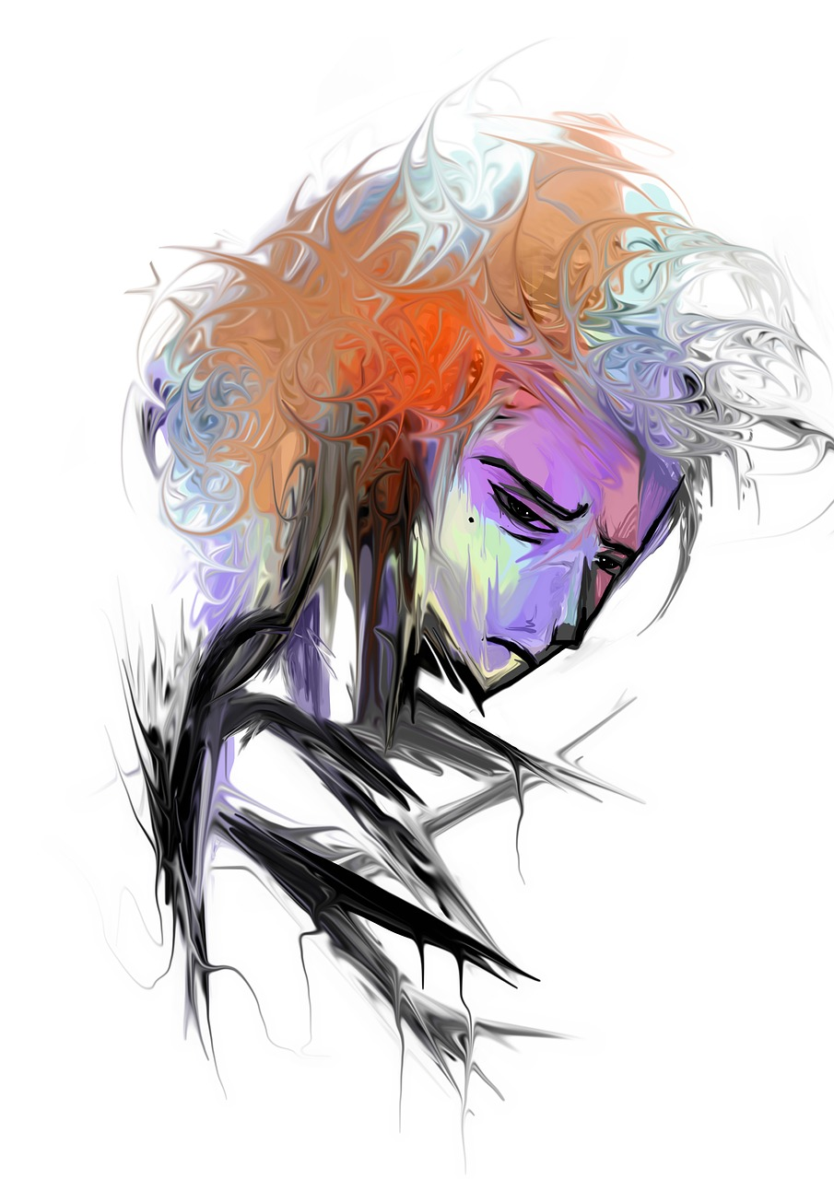
Objawy mogące wskazywać na depresję
drażliwość, chwiejność nastroju, impulsywność, pobudzenie psychoruchowe,
obniżony nastrój, apatia, niechęć do aktywności, które wcześniej sprawiały radość,
wycofanie z relacji z rówieśnikami i rodziną, brak energii, bezczynność,
pogorszenie zdolności intelektualnych: problemy z koncentracją, pamięcią, gorsze stopnie w szkole,
zmiana apetytu – jego brak, chudnięcie lub przeciwnie – objadanie się,
zbyt mało lub zbyt dużo snu, nocna aktywność, niechęć do wstawania rano,
skargi na nudę, poczucie beznadziei,
zaniechanie dbałości o wygląd,
krytycyzm wobec siebie, nadwrażliwość z powodu odrzucenia, poczucie winy,
nasilone skargi na dolegliwości fizyczne – bóle brzucha, głowy,
autoagresja, samookaleczanie się, odurzanie się (alkohol, leki, narkotyki),
zainteresowanie tematyką śmierci i samobójstw.

Slide 6
Jak rodzic może rozpoznać depresje u dziecka?
https://www.youtube.com/watch?v=udfkzy8e9vg
https://www.youtube.com/watch?v=91dzehhd2pk&t=3s
Źródło: https://forumprzeciwdepresji.pl

Slide 7
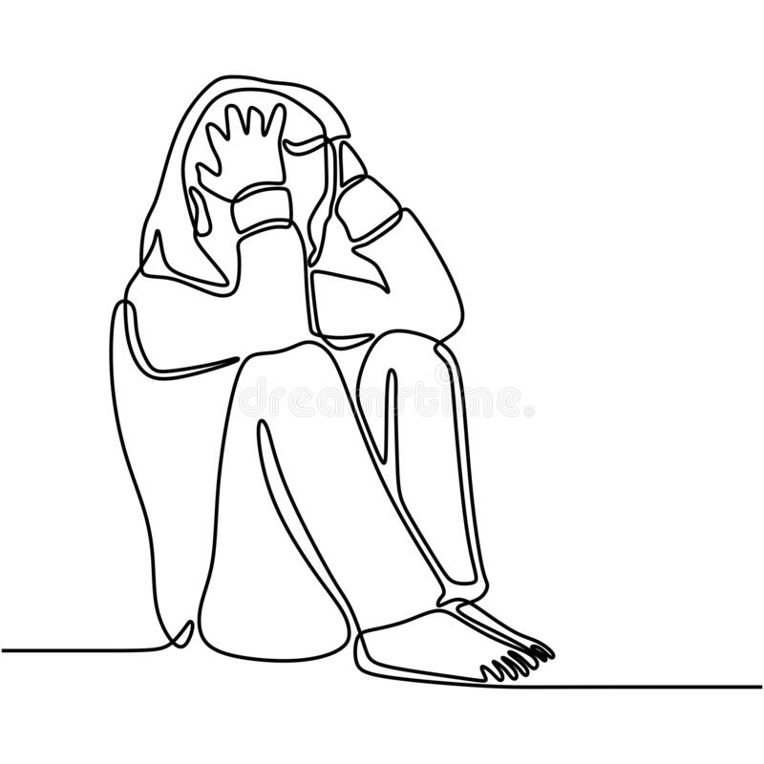
cechy depresji u dzieci w wieku przedszkolnym i wczesnoszkolnym
Dzieci w tym okresie zazwyczaj nie opowiadają o swoim obniżonym nastroju. Raczej dostrzegamy to co czują po ich postawie ciała oraz mimice. Często też uskarżają się na objawy somatyczne czyli fizyczne takiej jak: niewyjaśnione bóle brzucha, bóle głowy, brak łaknienia, czy moczenie nocne.
Dzieci przejawiają też większą drażliwość, apatię, brak zainteresowania czynnościami, które wcześniej sprawiały im przyjemność, niechętnie współpracują z innymi, tracą zainteresowanie lekcjami, niekiedy mogą przeszkadzać, próbując zwrócić na siebie uwagę.

Slide 8

cechy depresji u nastolatków
W tej grupie wiekowej charakterystyczny jest nastrój rozdrażnienia oraz złość. Często pojawia się wycofanie społeczne, zmiany apetytu (zwiększenie lub zmniejszenie), wahania rytmu dobowego, utrata zainteresowania zajęciami, które wcześniej sprawiały przyjemność, jak sport czy spotkania towarzyskie. Podobnie, jak w młodszej grupie wiekowej, depresji okresu dojrzewania często towarzyszą zaburzenia lękowe i zaburzenia zachowania. Natomiast częściej obserwuje się w tej grupie zaburzenia odżywiania (szczególnie u dziewcząt) oraz nadużywanie alkoholu i innych substancji psychoaktywnych.

Slide 9
Przyczyny i czynniki mogące wpływać na depresję
biologiczne, czyli uwarunkowane genetyczne (stwierdzono, że częściej chorują dzieci, których krewni także chorowali na depresję) lub nieprawidłowe działanie neuroprzekaźników w mózgu czy zaburzenia regulacji hormonalnej w organizmie.
psychologiczne, które potocznie moglibyśmy nazwać cechami charakteru (np. niska samoocena, brak poczucia bezpieczeństwa, nieumiejętność radzenia sobie ze stresującymi sytuacjami, słabe umiejętności społeczne),
środowiskowe, zarówno te jednoznaczne (jak trudna sytuacja rodzinna - rozwód lub separacja, utrata rodzica, zła sytuacja materialna, alkohol, przemoc, problemy szkolne, doświadczenie przemocy lub odrzucenia przez grupę rówieśniczą), ale też bardziej „ukryte” (jak nadmierne zaangażowanie rodziców w pracę lub inne aktywności, brak czasu dla dziecka, nieadekwatne oczekiwania co do jego osiągnięć).

Slide 10


Depresja to choroba, która jak każda inna wymaga leczenia.

Slide 11

Jak postępować z dzieckiem chorym na depresję?
Uwierz, że to choroba, a nie złe zachowanie i zaakceptuj ten fakt.
Nie oczekuj, że dziecko „coś z tym zrobi”. Dzieci z depresją nie kontrolują swojego nastoju – nie ma wpływu na to, czy jest smutne czy rozdrażnione. Jego to też denerwuje i często sobie z tym nie radzi. Dlatego musi wiedzieć, że ktoś daje radę i może znaleźć w kimś oparcie.
Nie oceniaj i nie krytykuj go.
Pamiętaj, że twoje dziecko oczekuje zainteresowania jego życiem.
Nie mów, że dziecko jest leniwe, jeśli ma gorsze wyniki w nauce. Pogorszenie wyników w nauce to typowy objaw depresji – spadek nastroju, trudności w koncentracji, poczucie, że nic nie może się udać.
Nie obwiniaj siebie ani dziecka o zachorowanie, zastanów się w jaki sposób możesz mu pomóc.
Chwal za każdy, nawet najdrobniejszy sukces.

Slide 12
W Jaki sposób pomóc dziecku?
Bądź „obecny” w życiu swojego dziecka. Nie lekceważ niepokojących objawów, ale też nie wpadaj w panikę – zawsze staraj się wyjaśnić sytuację.
Jeśli coś cię niepokoi - działaj. Porozmawiaj z wychowawcą, sprawdź jak dziecko funkcjonuje poza domem.
Skonsultuj się ze specjalistą. Jeśli u twojego dziecka zostanie rozpoznana depresja nie wpadaj w poczucie winy. Etiologia tego schorzenia jest wieloczynnikowa. Skoncentruj się na tym co zaleci specjalista.
Nie aktywizuj dziecka „na siłę”, nie staraj się odwrócić jego uwagi od trudnych emocji. Bądź dorosły - twoje dziecko ma mieć w tobie oparcie. Rozpoznana depresja czy też inne problemy emocjonalne dziecka to bardzo trudny temat dla rodzica. Często warto rozważyć terapię własną aby móc w pełni pomóc dziecku.
Jak pomóc dziecku w chorobie?: https://www.youtube.com/watch?v=hco7auzrj7k

Slide 13
Jak rozmawiać z osobą chorą na depresję?
Co mówić?
nie jesteś sam/sama!
zaufaj mi, chcę ci pomóc,
jak mogę ci pomóc?
jesteś dla mnie ważny/ważna,
nie poddawaj się. Pomogę ci!
przykro mi, że przez to przechodzisz. Współczuję ci,
to nie twoja wina!
Czego nie mówić?
weź się w garść!
to twoja wina,
inni mają dużo gorzej niż ty!
daj spokój! Nie udawaj!
będzie dobrze,
nie przesadzaj! Mam dosyć tego marudzenia!
przestań się nad sobą użalać!

Slide 14
Gdzie szukać pomocy?
Szkoła, do której dziecko chodzi: wychowawca, pedagog szkolny, nauczyciele.
Telefon Zaufania dla Dzieci i Młodzieży tel. 116 111
Całodobowa bezpłatna infolinia dla dzieci, młodzieży, rodziców i nauczycieli tel. 800 080 222
Dziecięcy telefon zaufania Rzecznika Praw Dziecka tel. 800 12 12 12
ITAKA – Antydepresyjny Telefon Zaufania tel. 22 484 88 01

Slide 15
Bibliografia
K. Ambroziak, A. Kołakowski, K. Siwek „Depresja nastolatków. Jak rozpoznawać, zrozumieć i pokonać”, GWP, Sopot, 2019r.
M. Turno „One są wśród nas. Dziecko z depresją w szkole i przedszkolu.” Ośrodek Rozwoju Edukacji, Warszawa 2010r.
A. Raczkowski, „Wychowanie w rodzinie t. XVI (2/2017): Depresja dzieci i młodzieży – zjawisko i perspektywy pomocy”
https://forumprzeciwdepresji.pl
https://forumprzeciwdepresji.pl/nastoletnia-depresja/strefa-rodzica
https://www.youtube.com/watch?v=udfkzy8e9vg
https://www.youtube.com/watch?v=91dzehhd2pk&t=3s
https://www.youtube.com/watch?v=hco7auzrj7k
Prezentacje opracowały:
Anna Borkowska, Monika Czarnocka

